Slide 1
Дизайнеры,
ставшие легендами мира моды
Подготовил: п.д.о СП ДТД и М ГБОУ СОШ № 14 г.о. Сызрань
Г.А Елистратова

Slide 2
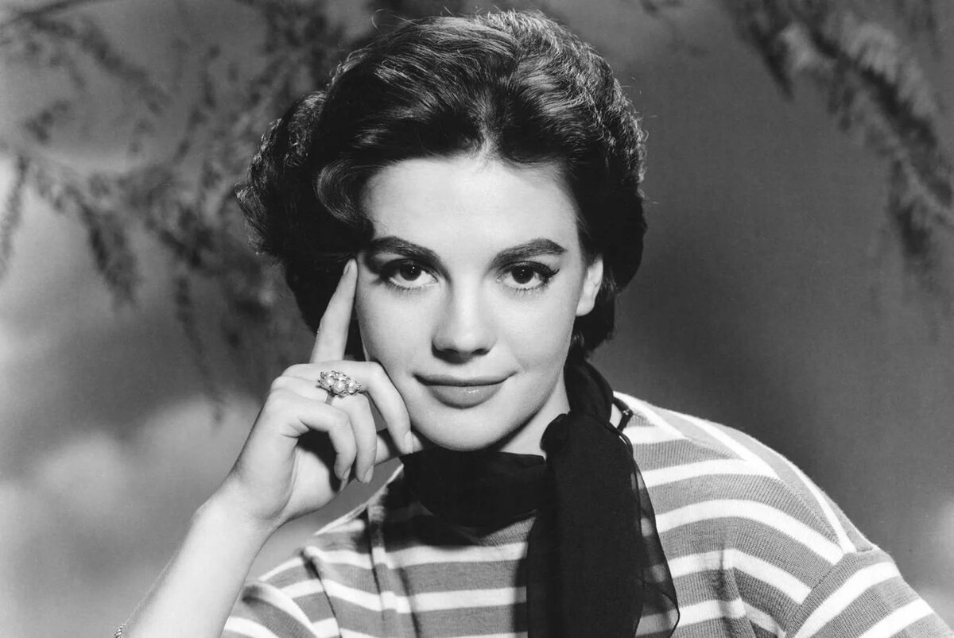
Габриэль Бонер Шанель (Коко Шанель)
Знаменитую Мадемуазель знают сегодня, наверное, все. Её цитируют, ей стремятся подражать. Она оказала огромное влияние на моду XX века, основала модный дом Chanel, подарила миру свою фирменную парфюмерию под номерами. Своё прозвище Коко получила, когда пела в кабаре. Она была неординарной, смелой и яркой личностью, с большой силой воли и безупречным вкусом. Ей мы обязаны модернизацией женской моды,
заимствованию многих элементов из мужского гардероба, популярностью универсального маленького черного платья, жемчуга, твидовых костюмов, маленьких шляпок, бижутерии и загара.

Slide 3
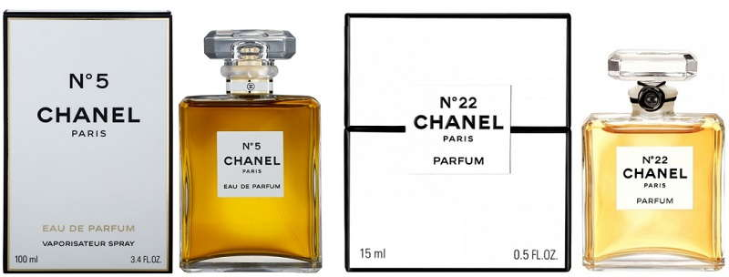
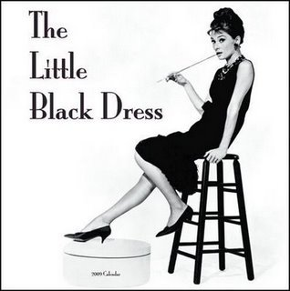
Коко Шанель сделала роскошь практичной.
Больше всего в одежде она ценила комфорт
и воплощала в своих коллекциях этот принцип.
Она говорила, что «роскошь должна быть
удобной, иначе это не роскошь». Среди клиентов
и знакомых Мадемуазель было множество
мировых знаменитостей. В одном из интервью
на вопрос о том, какие события в жизни
пробудили в ней интерес к искусству, она
ответила: «Живя в детском доме под присмотром
монахинь, я научилась шить. Они научили меня
базовым навыкам швеи, тогда я была уже
достаточно смышленой, чтобы понять метод.
Я действительно набила руку и сфокусировалась
на дизайне уже в раннем возрасте, поэтому у меня
так быстро появились известные клиенты».
Свой первый магазин Шанель открыла в 1910 году,
в Париже. Там продавались шляпки. Позднее в её
магазинах появилась и одежда.

Slide 4
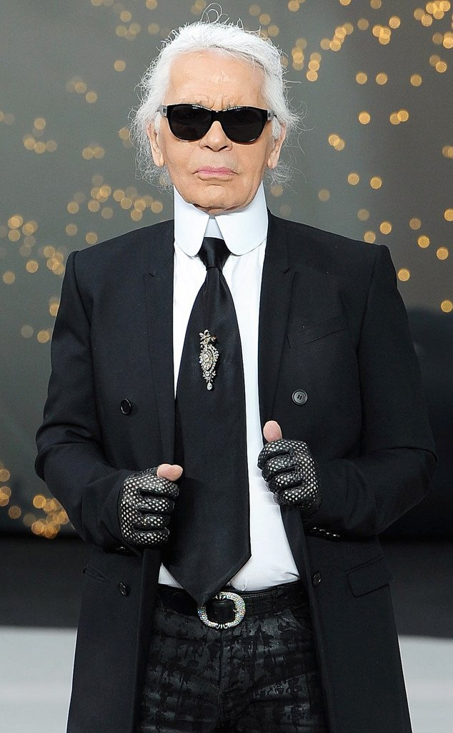
Карл Лагерфельд
Один из самых влиятельных модельеров, человек феноменальной работоспособности, многогранная натура, обладатель множества талантов. Этот всемирно известный дизайнер немецкого происхождения руководит модным домом Chanel с 1983 года. Помимо этого Карл дизайнер и основатель собственного модного бренда, талантливый фотограф, режиссер, владелец издательского дома и личной библиотеки в 300 тысяч томов. Лагерфельд говорит о себе: «Я словно хамелеон, во мне живут одновременно несколько людей. Создавать для меня – сродни дыханию. Я даже не задумываюсь об этом. Когда я сижу в директорском кресле Chanel, я и есть Chanel. Когда я еду в Рим и нахожусь в Доме Fendi, я – Fendi. Я начинаю работу над новой коллекцией за день до того, когда показывают предыдущую». Лагерфельд сотрудничал с большим количеством знаменитых модных домов, создавал ароматы, линии готовой одежды, обуви, аксессуаров.

Slide 5
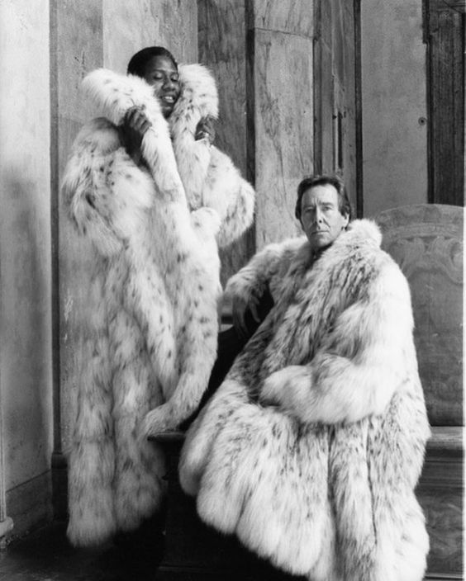
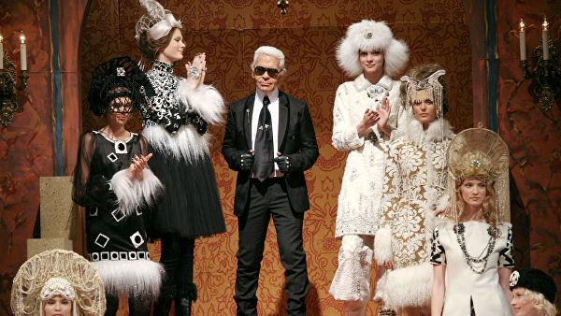
После того как в 1966 году он создал свою первую коллекцию меховых изделий для Fendi, которая имела огромный успех, на него обратили внимание самые влиятельные люди мира моды.
В 70-х Лагерфельд стал сотрудничать с известными режиссерами и создавать костюмы для актеров театра Ла Скала. Он вдохнул новую струю жизни в модный дом Chanel, став его руководителем и дизайнером, говоря: «Да, она говорила, что мода умирает, а стиль бессмертен. Но стиль ведь должен адаптироваться, подстраиваться под моду. У Шанель была своя жизнь. Великая карьера. Она закончилась. Я сделал все, чтобы продлить её, и продолжаю делать, чтобы она длилась вечно. Главная моя задача – постараться транспонировать то, что она делала, в сегодняшний день. Угадать, что бы она стала делать, живи она сейчас и здесь, окажись Мадемуазель на моем месте».

Slide 6
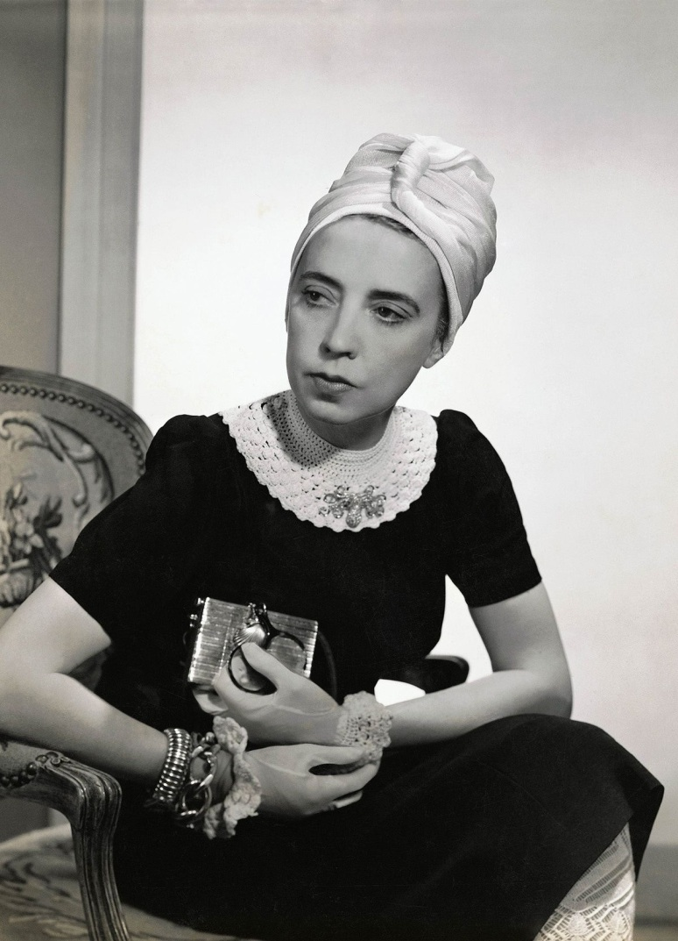
Эльза Скиапарелли
Известный итальянский дизайнер первой половины
XX века, которую считают сюрреалистом от мира
моды, главной соперницей Шанель, создательницей
стиля прет-а-порте. Эльза родилась в семье аристокра-
тов, с детства изучала живопись, историю искусств,
любила театр. Но больше всего её интнрнсовали
модные магазины. Предположительно именно тогда
ей в голову пришла идея шокировать публику необы-
чной одеждой.
Познакомившись с эмигранткой из Армении, вязаный
свитер работы которой Эльзе так понравился, она
уговорила ее создавать совместно необычные модели
одежды. Плодом их трудов стало очень необычное
черное шерстяное платье с бантом в виде бабочки.
Благодаря своей работе они привлекли внимание и
получили большой заказ от магазина спортивной
одежды Strauss. Именно этот заказ подарил славу Скиапарелли и фабрику трикотажных изделий армянской диаспоре. Эльза основала свой модный дом. Как и задумывала изначально, она шокировала публику своими коллекциями. Они воплощали самые смелые её фантазии и мечты, выражали что-то иррациональное и непостижимое. Каждая вещь была уникальной. Многие были созданы в единственном экземпляре. Сердца, созвездия, обнимающие руки, змеи, гигантские мухи, необычные рисунки, вышивка и причудливые аксессуары – всё это привлекало внимание и эпатировало.

Slide 7
Именно Эльза впервые изобрела понятие «бутик» (магазин, где продаются небольшие серии авторской одежды). Многие знаменитости сотрудничали с Эльзой и с удовольствием приобретали её одежду. У Скиапарелли был контракт с Голливудом. Она дружила с Сальвадором Дали. Под влиянием Дали Эльза создала самые необычные свои вещи: шляпу в виде туфли или чернильницы, платье с омаром ,перчатки с карманами для спичек. Бижутерия была воплощением самых странных идей, в качестве материалов использовались леденцы, лекарства, ластики, перья, карандаши, высушенные жуки.
Эльза часто называла свой модный дом сумасшедшим. Популярность коллекций Скиапарелли была огромной, все хотели иметь у себя эту странную одежду. Но когда ей пришлось уехать в США из-за начала Второй мировой войны, о ней словно забыли. По возвращении в Париж в 1944 году её стиль перестал быть востребованным. Шанель господствовала на модной сцене, и Эльза решила покинуть мир моды. Идеи и открытия Эльзы можно увидеть воплотившимися в современной моде, она будто опередила свое время. Необычные цветовые сочетания, цвет «фуксия» (шокирующий розовый – это ведь тоже идея Скиапарелли!), флаконы в виде женского тела, меховые туфли, ботильоны, необычные сумки, – всё это идеи талантливой Эльзы, которая оказала огромное влияние на мир моды и стиля.

Slide 8
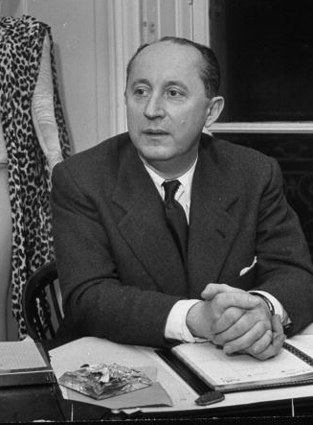
Кристиан Диор
Один из самых известных французских модельеров,
которому мы обязаны ультраженственными платьями
в стиле нью-лук. У него был художественный талант, и
в юности он мечтал стать великим художником.
После того, как обанкротилась его частная Галерея
искусств, он пережил трудные времена, нищету и
безработицу, но судьба словно готовила ему другой
путь. Он стал разрабатывать театральные костюмы,
рисовать эскизы для французских модных журналов.
И эти эскизы стали необыкновенно популярными, он
стал сотрудничать с отделом мод газеты Figaro, его
заметили. Решил специализироваться на моделях
одежды, хотя эскизы моделей шляпок были гораздо
более популярными. Диора заметил известный
модельер Пиге, но из-за войны карьера Диора тогда
не стартовала. По возвращении из армии Кристиан
стал работать в известном модельном доме Lucien
Lelong, где он многому научился. В 1946 году благодаря
финансированию текстильного магната в Париже открылся дом моды Диора. В 42 года он стал знаменитым, его первая коллекция, названная им самим «Венценосная линия», была признана революционной и имела оглушительный успех. Только представьте себе послевоенное время, когда женщины так истосковались по красоте и изысканности, по подчеркнуто женственным и роскошным нарядам. Диор, невероятно чуткий и талантливый, прочувствовал настроение социума, его желания

Slide 9
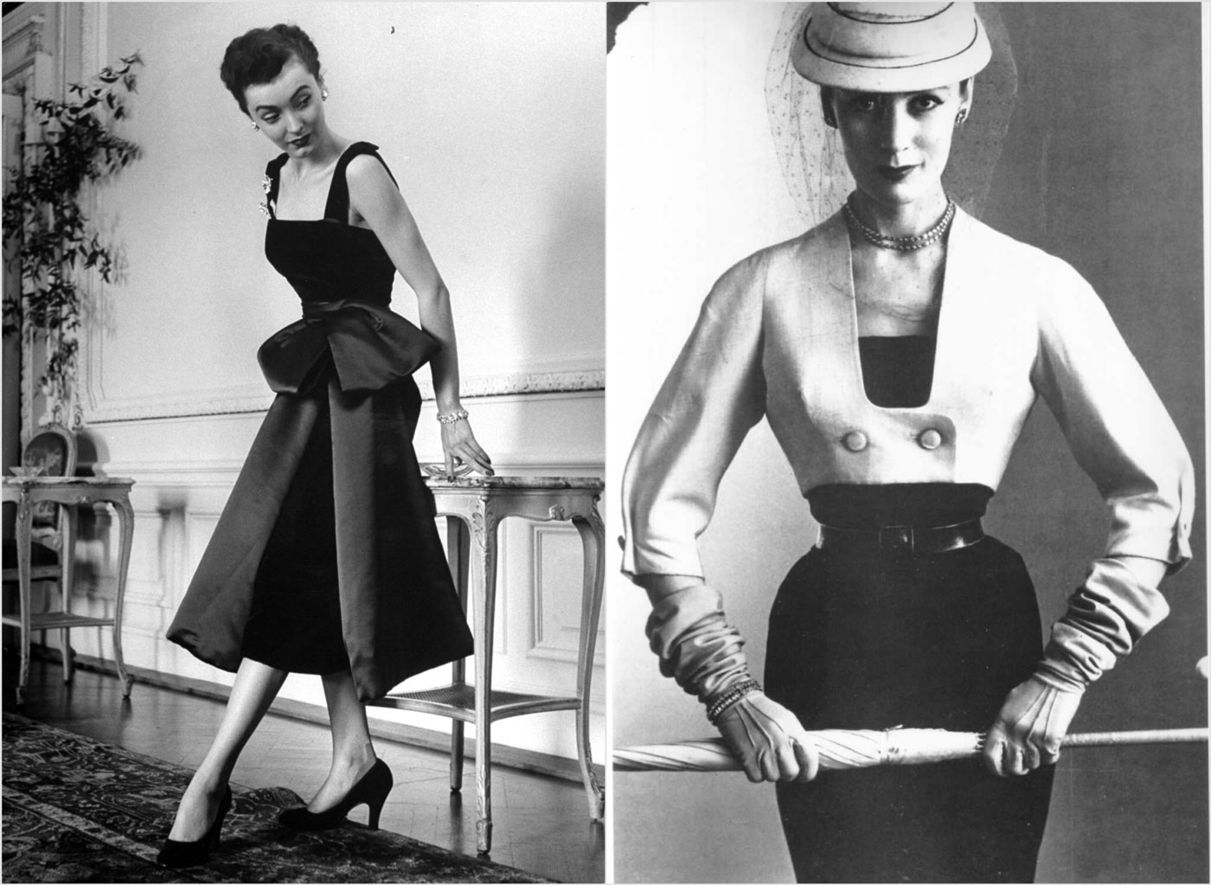
И мечты. Парижанки так устали тогда от
мужеподобных пиджаков и коротких
юбок, что с восторгом встретили коллек-
цию Диора. Женственные силуэты,
роскошные и яркие ткани, затянутые
талии, юбки до щиколотки (либо пышны
е, либо прямые), маленькие круглые
плечи – в этой коллекции все было
самим воплощением традиционной
женственности и очарования. Но не всё
было так безоблачно. Феминистки
критиковали коллекцию, заявляя, что
возвращение к кринолинам и корсетам
свидетельствует об угнетенности трудо-
вых женщин. Многие считали, что после войны роскошь и яркость неуместна и кощунственна. Однако, несмотря на критику, нью-лук очаровал публику. Популярность Диора была ошеломительной, его имя стало ассоциироваться с роскошью и хорошим вкусом. Каждую его коллекцию ждали, затаив дыхание, и каждую ждал успех.
Только в 1954 году был немного опасный для карьеры Диора момент, когда на модную арену вернулась Шанель, которая терпеть не могла «ужасы 50-х», как она отзывалась о моделях Диора. Но Диор очень интеллигентно вышел из положения, выпустив новую коллекцию, легкую и непринужденную. Иную, чем прежде, но всё такую же женственную. Силуэты были более естественными, линии смягченными. Личная помощница Диора уже после смерти великого кутюрье как-то сказала, что «если бы Диор был жив, мода не оказалась бы в таком плачевном состоянии, в котором она находится теперь».

Slide 10
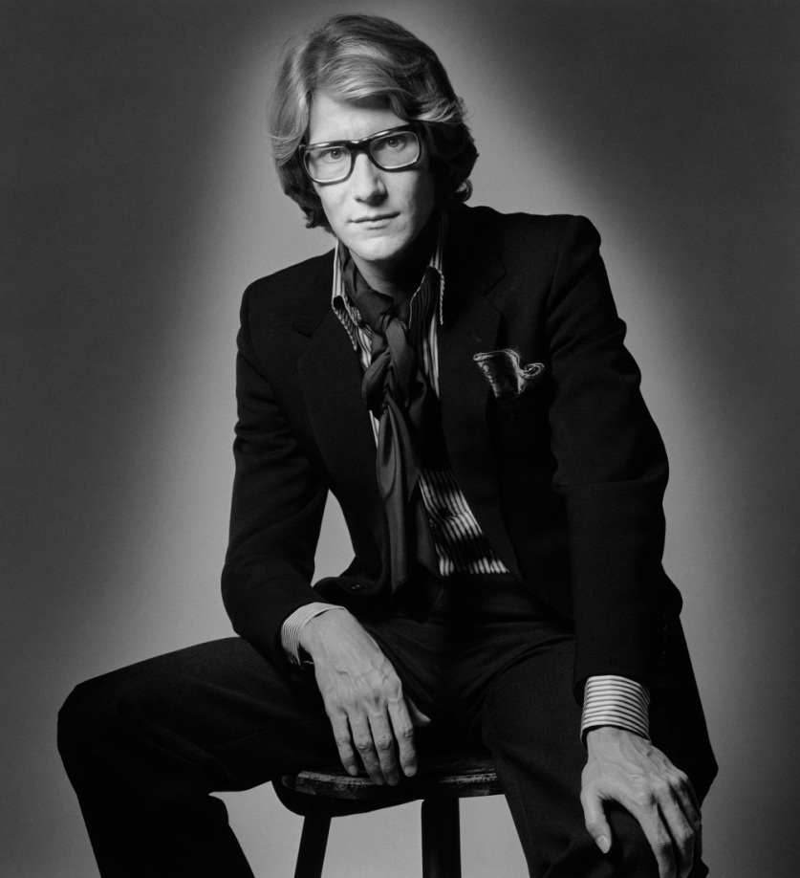
Ив Сен-Лоран
Один из ведущих модельеров XX столетия, которого
Кристиан Диор выбрал своим преемником. С детства
рисовал и любил театр, делал домашние кукольные
постановки, клеил костюмы и рисовал декорации.
Лоран работал ассистентом у Диора и был очарован
его гением, а Диор в свою очередь сразу признал в
молодом человеке будущего мастера.
В 21 год Лоран становится главой одного из самых
известных модных домов после скоропостижной
смерти Диора и буквально спасает бренд от финансо-
вой гибели. Он представил свою первую женскую
коллекцию более мягкого и легкого варианта
нью-лука с силуэтом трапеция. Лоран был первым,
кто предста-вил французскую моду в СССР (1959 год),
прилетев сюда с 12 манекенщицами. Казалось, что впереди блестящие перспективы в качестве преемника, оправдавшего ожидания покойного Диора. Но не обошлось, однако, без зависти и неприятностей. Владелец модного дома Dior (Марсель Буссак), по слухам, настоял на том, чтобы Сен-Лорана отправили на военную службу в Африку, тем самым желая избавиться от дизайнера. Там же он узнает, что уволен из модного дома Dior.
В 1961 году появляется бренд Yves Saint Laurent (Ив Сен-Лоран), первая его коллекция имела большой успех. Восточные мотивы, яркие цвета, вдохновение родом из африканских стран.

Slide 11
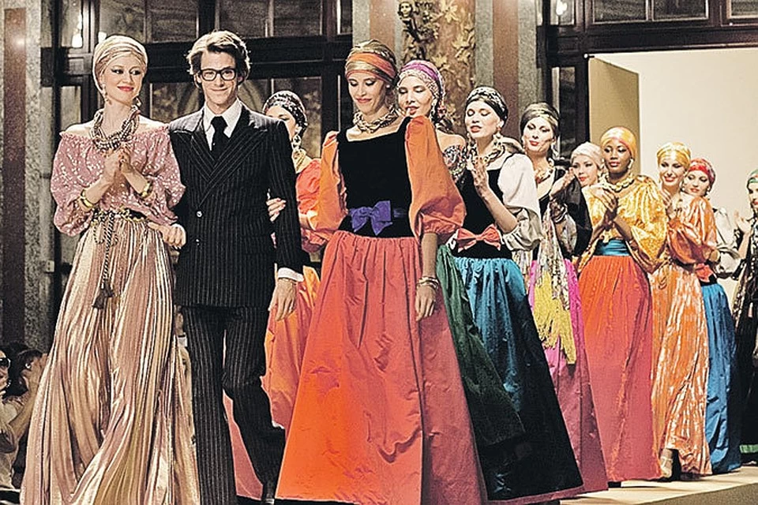
выставку в музее Метрополитен.
Сен-Лоран также выпускает духи, работает как театральный художник, создает декорации и костюмы. Идеи последующих коллекций Лорана также получили большое признание и стали своеобразной модной классикой: женские смокинги (впоследствии они стали фирменной чертой бренда), брючные костюмы, высокие сапоги, свитеры с высоким горлом, черные кожаные куртки, платья в стиле сафари, этнические мотивы. Лоран становится первым дизайнером, который выпускает полноценную линию прет-а-порте, а также первым дизайнером, которому при жизни посвящают выставку в музее Метрополитен.

Slide 12
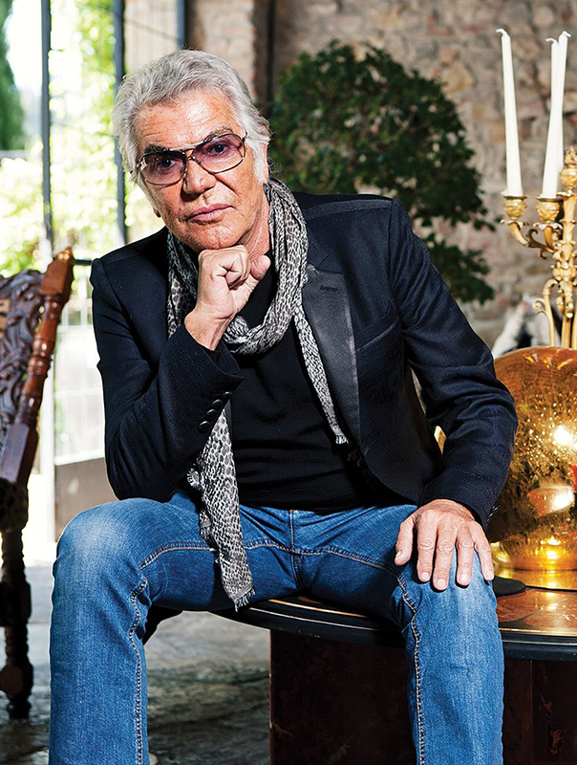
Роберто Кавалли
Знаменитый итальянский дизайнер просит называть
себя «художником моды» и славится своими экзотичес-
кими и эффектными коллекциями одежды и аксессуаров.
Его модный дом придерживается философии женствен-
ности, шика и яркого темперамента. Сам дизайнер в
одном из интервью сказал, что его мода «стала успешной
и актуальной, потому что остальные дизайнеры продол-
жали выпускать монотонные вещи… В течение долгого
времени дизайнеры пытались одевать женщин наравне
с мужчинами. Я изменил эту тенденцию. Я пытаюсь
подчеркнуть одеждой женственную сторону, которая
присутствует в каждой представительнице прекрасного
пола». Большое влияние на раскрытие таланта Кавалли
оказал его дедушка, известный художник Джузеппе
Росси, и его мама, которая была портнихой и дизайнером.
В детстве, помогая матери с шитьем одежды, Кавалли
понял, что хочет заниматься дизайном и модой. Он был
одним из лучших учеников Академии художеств во Флоренции, изучал технологии создания печати на текстиле. Уже тогда он создал серию цветочных принтов, которыми заинтересовались крупные фабрики Италии. Кавалли всегда любил экспериментировать, еще учась в Академии, он стал придумывать разные способы окрашивания кожи и ткани, ему было тогда всего 20 лет.
И вот, эти эксперименты привели к тому, что в начале 70-х Кавалли сам изобрел и запатентовал систему печати на коже, которая позволяла окрашивать ее в шесть

Slide 13
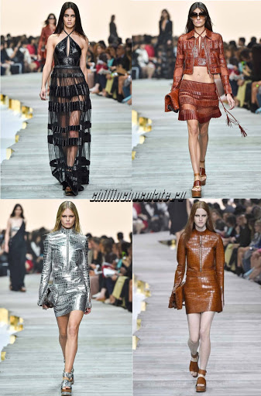
различных цветов. Это революционное
изобретение мгновенно стало популярным
у различных модных домов. Джинсы из
эластичного денима – это еще один хит от Кавалли, обеспечивший Дому процветание и успех.
Яркая и экстравагантная одежда Роберто
Кавалли пользуется большим спросом
среди модниц всего мира, её носят самые
гламурные знаменитости на планете.
Кавалли считает, что у женщины должен
быть характер и сильно проявленная
индивидуальность. В одном из интервью
он сказал: «Красота идет изнутри,
и является отражением индивидуаль-
ности каждого человека… Красота – это
визитная карточка, которая помогает
при первой встрече, но совершенно
бесполезна при второй».

Slide 14
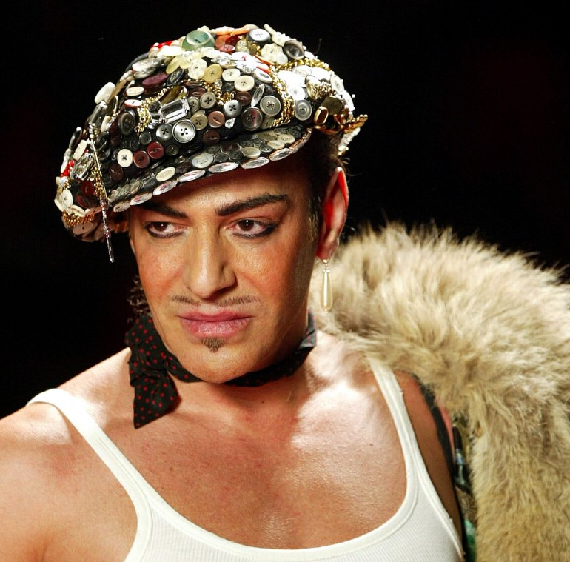
Джон Гальяно
Король китча и авангарда, мастер эпатажа-
это только малая часть эпитетов, которыми
можно охарактеризовать модельера. Джон
Гальяно родился в ноябре 1960-го в Гибралта-
ре, вблизи от Испании. Мать Анита – испанка,
вела домашнее хозяйство и, по словам само-
го модельера, учила его и двух сестер танце-
вать фламенко на кухонном столе и наряжать-
ся, даже если нужно было просто выйти на
улицу. В шестилетнем возрасте Джон переехал
в Лондон, после школы поступил в престижный
Колледж Святого Мартина, чтобы изучать искус-
ство и дизайн, и быстро обрел статус самого кре-
ативного и успешного студента. В Париже дизай
нер снимал комнатку и арендовал площади на
фабрике. Все изменилось после знакомства с главным редактором американского Vogue Анной Винтур. Журналистка разглядела в безумстве цвета, фактуры и украшений гения. По ее рекомендации светская львица из Португалии Сао Шлюмберже предоставила свой особняк для показа мод, на котором Гальяно презентовал роскошную коллекцию «Падшие ангелы».
На кутюрье обратили внимание и бизнесмены от моды. В 1996-м настал звездный час Гальяно – дизайнер возглавил Christian Dior, сменив на этом посту итальянца Джанфранко Ферре. Первая же коллекция «Африканки» стала сенсацией в мире моды. Стиль Кристиана Диора всегда ассоциировался с женственностью и силуэтом

Slide 15
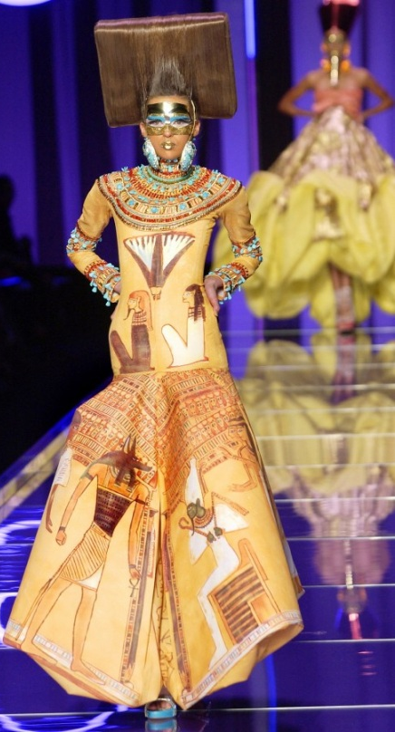
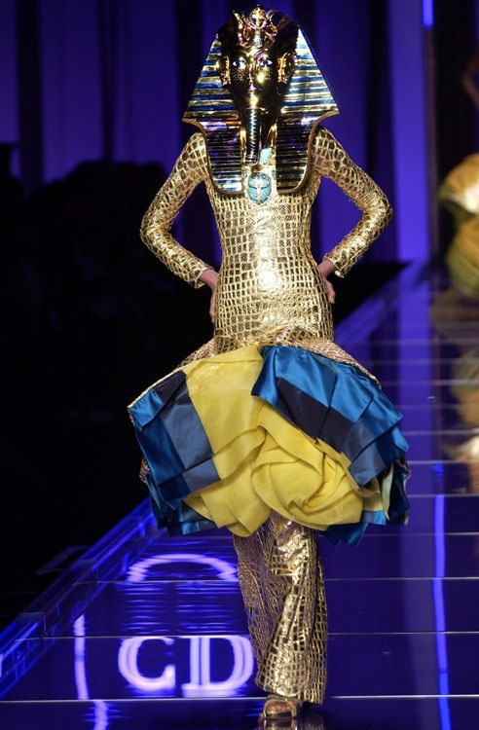
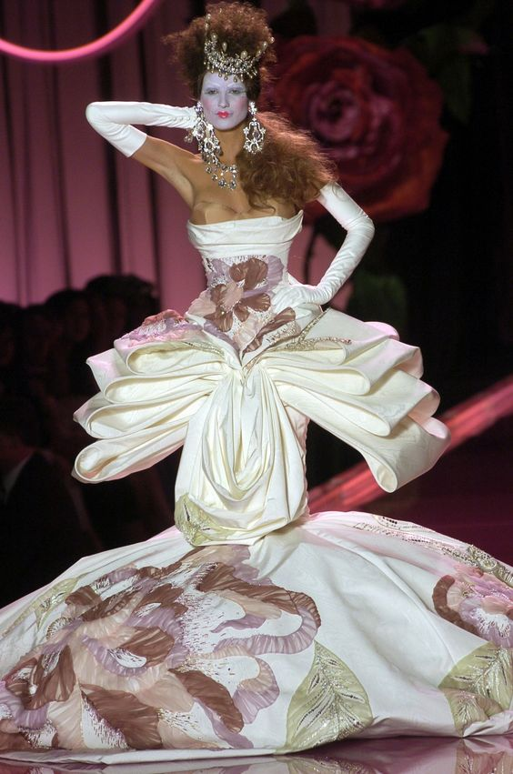
нью-лук, а Джон представил на суд публики
моделей, загримированных под представи-
тельниц первобытных племен. Кутюрье по-
лучил возможность творить без ограничен-
ий в материалах и финансах. Под его руко-
водством количество магазинов торговой
марки Christian Dior увеличилось в десять
раз. Возглавив такую известную компанию.
Особое внимание Гальяно уделял художест-
венному оформлению показов. Каждое но-
вое шоу Джона Гальяно для Christian Dior
становилось настоящей сенсацией. Дефиле
напоминали театральное действо: он превращал
теннисный стадион в Булонском лесу в заросли, вокзал
Ватерлоо — в пустыню, Оранжерею Версальского двор-
ца — в 150-метровый подиум, залитый водой. Важной
частью показов являлся выход самого Гальяно. Каждый
раз Джон выбирал для себя новый образ и публика
всегда с нетерпением ждала его появления. В 1997 г. Джон Гальяно решил покорить российский рынок. Осенью открылся первый бутик Christian Dior в Москве. В 2004 году на Неделе высокой моды Джон Гальяно представил коллекцию Christian Dior, вдохновленную египетскими традициями. Все коллекции Гальяно отличались от других дизайнеров сверхэпотажностью и буйством красок и форм.

